Slide 1
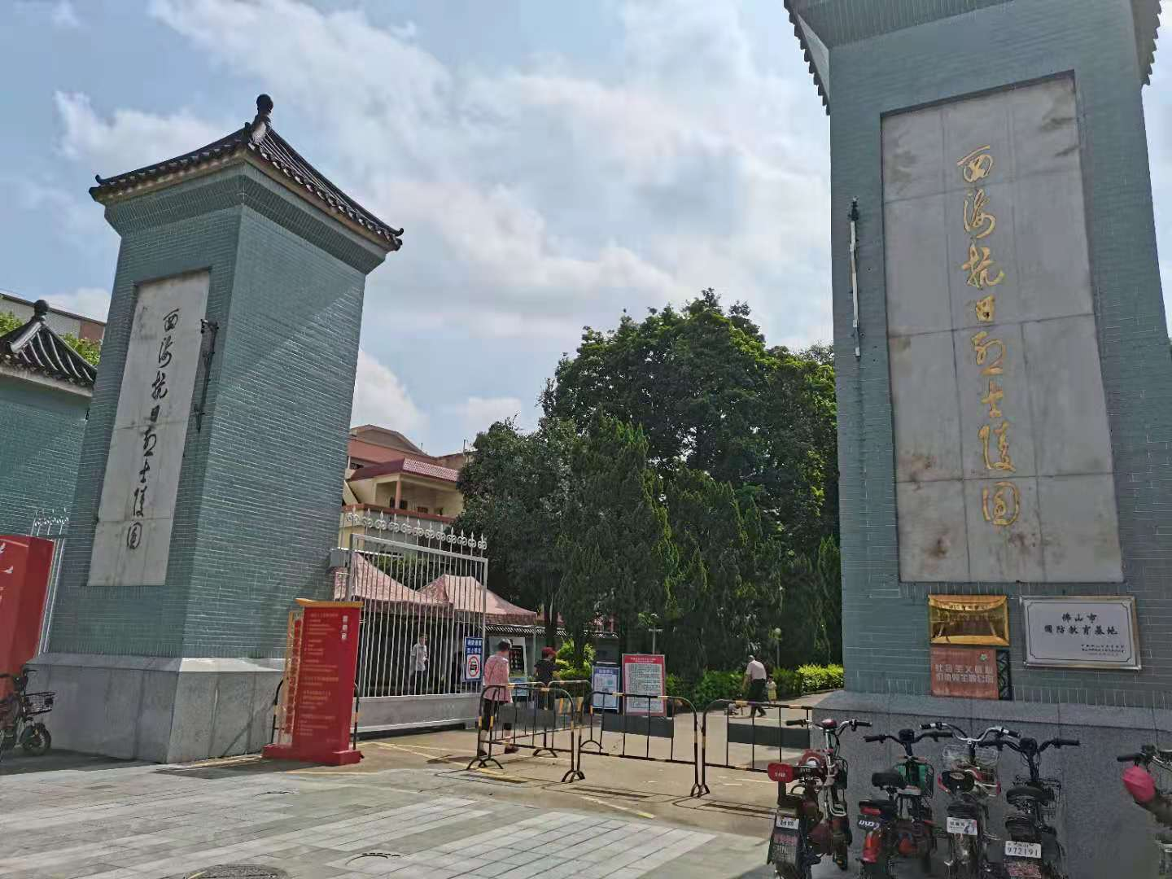
革命文物是历史见证和革命教育的传播使者

Slide 2
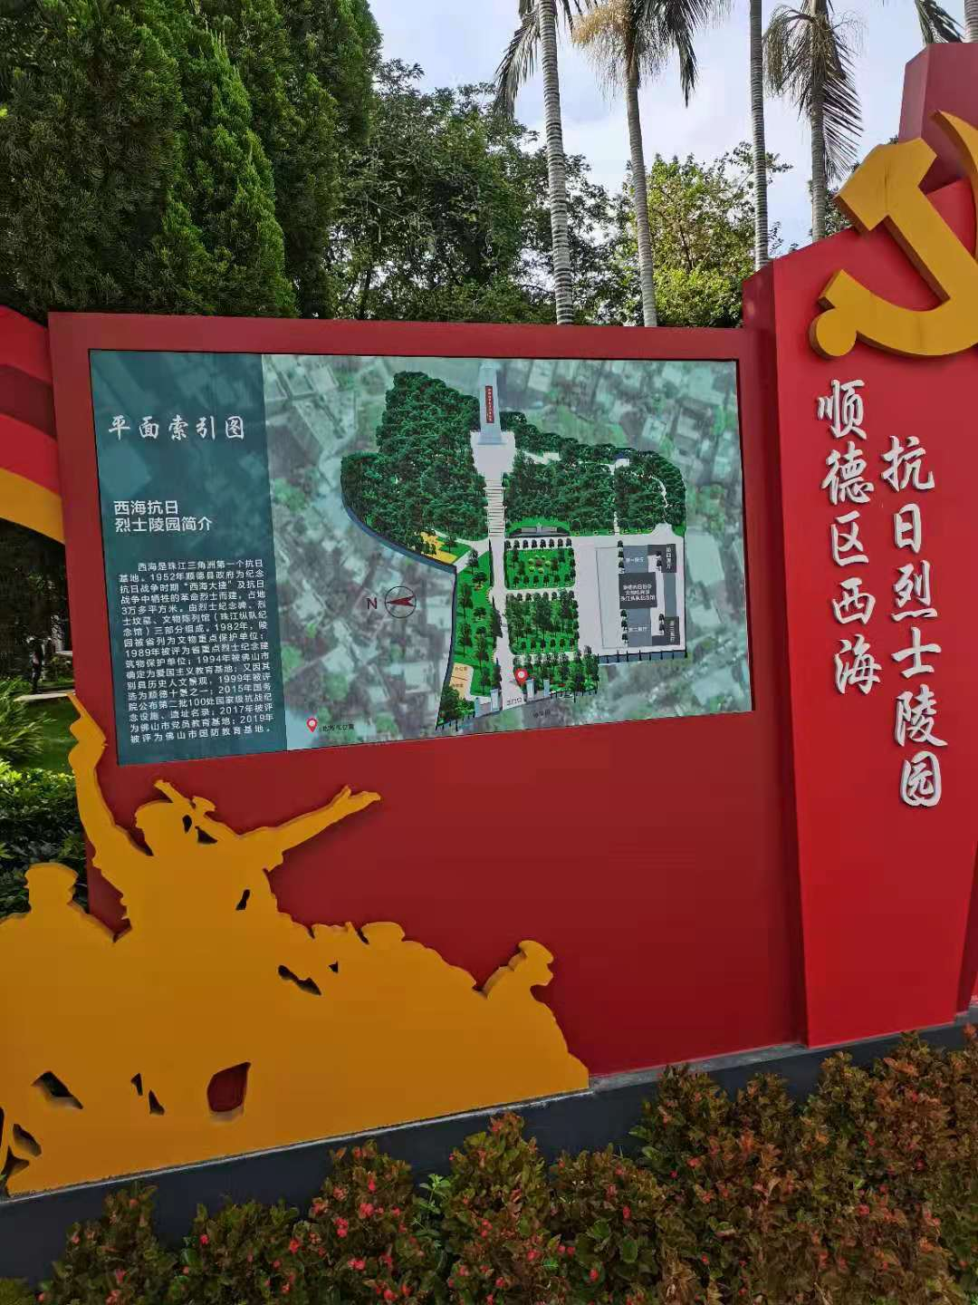
顺德人民在中国共产党的领导下，经历过各个时期革命斗争的锻炼和考验

Slide 3
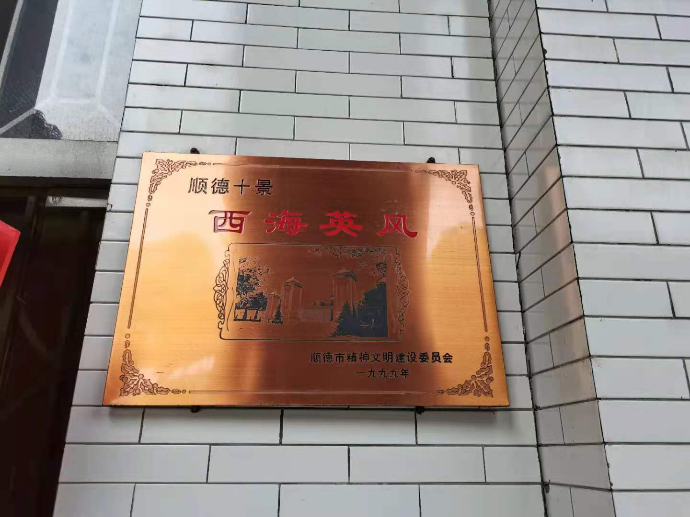
作为新青年，以爱国主义为核心，坚持党的领导，树立正确的人生观和价值观是第一要点，我们要铭记历史，勿忘国耻，吾辈自强。当我们踏上旅程回忆革命，这里印记着红色的史迹。我们了解的不仅是地理知识和历史故事，更了解了中国的社会，中国人的灵魂和精神。

Slide 4
